Slide 1

CHÀO MỪNG CÁC EM
ĐẾN VỚI TIẾT HỌC
NGÀY HÔM NAY

Slide 2


§1: ĐIỂM VÀ ĐƯỜNG THẲNG
(Thời lượng 1 tiết)
Khởi động
Vận dụng
Luyện tập
Giao việc về nhà

Slide 3

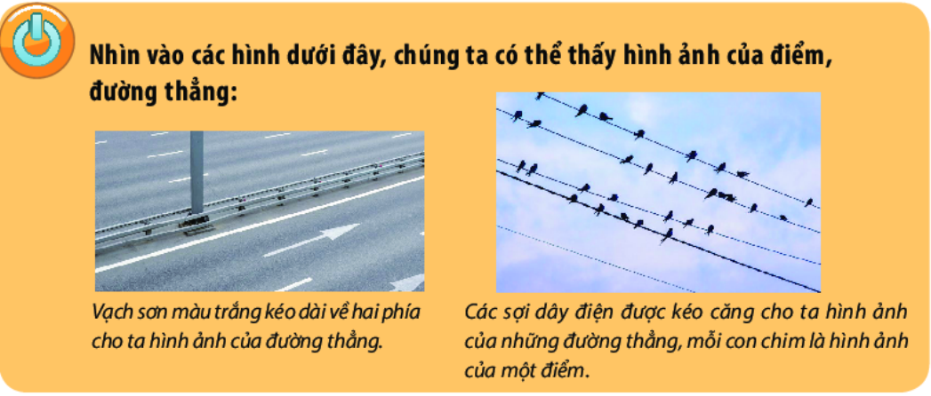
A. HOẠT ĐỘNG KHỞI ĐỘNG

Slide 4

Các em hãy thảo luận nhóm đôi, tìm các ví dụ tương tự như vậy trong đời sống?

Slide 5

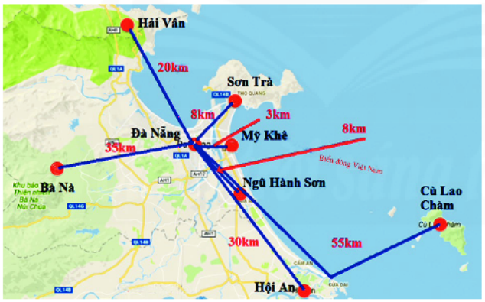
§ 1. ĐIỂM . ĐƯỜNG THẲNG
B. HOẠT ĐỘNG HÌNH THÀNH KIẾN THỨC
1. Điểm
Chỉ ra các chấm biểu diễn các địa điểm du lịch Bà Nà, Hội An, Cù Lao Chàm

Slide 6

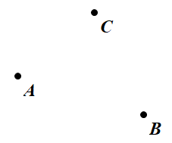

§ 1. ĐIỂM . ĐƯỜNG THẲNG
B. HOẠT ĐỘNG HÌNH THÀNH KIẾN THỨC
1. Điểm
Mỗi chấm nhỏ trên trang giấy cho ta hình ảnh của một điểm
Thường dùng các chữ cái in hoa A, B, C, … để đặt tên cho điểm.

Slide 7

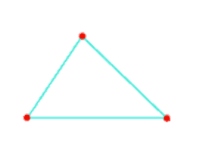
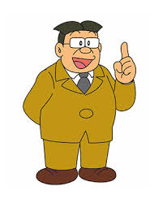

§ 1. ĐIỂM . ĐƯỜNG THẲNG
Thực hành 1:
- Em hãy đọc tên các điểm có trên hình bên
- Em hãy vẽ ba điểm vào vở và đặt tên cho ba điểm đó

Slide 8
§ 1. ĐIỂM . ĐƯỜNG THẲNG
B. HOẠT ĐỘNG HÌNH THÀNH KIẾN THỨC
1. Làm quen với tập hợp
Giáo viên yêu cầu học sinh đọc thông tin SGK và cho biết:
- Hãy nêu hình ảnh của đường thẳng.
- Biểu diễn đường thẳng bằng cách nào?
2. Đường thẳng
Đường thẳng ?????

Slide 9
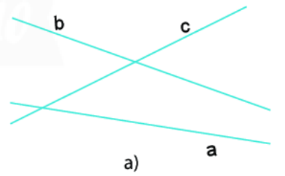
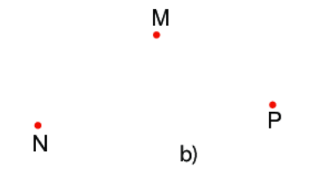

§ 1. ĐIỂM . ĐƯỜNG THẲNG
B. HOẠT ĐỘNG HÌNH THÀNH KIẾN THỨC
Thực hành 2:
Kể tên các đường thẳng có trong hình 4a
b)Vẽ vào vở 3 điểm như hình 4b. Vẽ các đường thẳng đi qua hai trong ba điểm đó
c)Từ một tờ giấy A4, em hãy nêu một số cách để tạo ra hình ảnh của điểm và đường thẳng.

Slide 10

§ 1. ĐIỂM . ĐƯỜNG THẲNG
C. HOẠT ĐỘNG THỰC HÀNH
Bài toán 1:
Đáp án
Hãy đặt tên cho các điểm và đường thẳng trong hình dưới đây.

Slide 11



§ 1. ĐIỂM . ĐƯỜNG THẲNG
C. HOẠT ĐỘNG THỰC HÀNH
Bài toán 2:
Đáp án
Dùng các chữ N, P, b, c đặt tên cho các điểm và các đường thẳng còn lại ở hình sau:

Slide 12
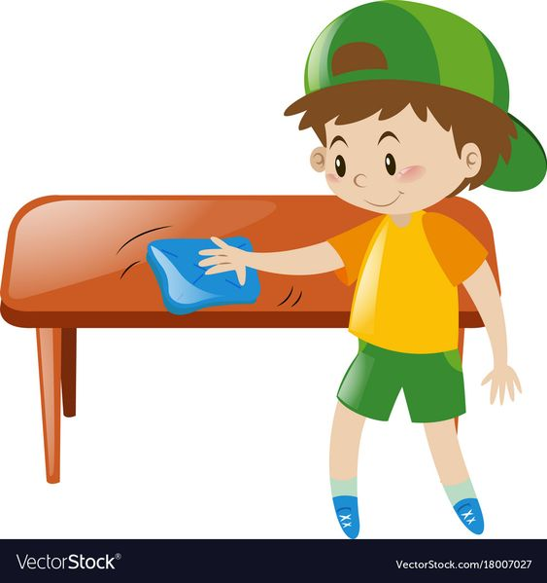
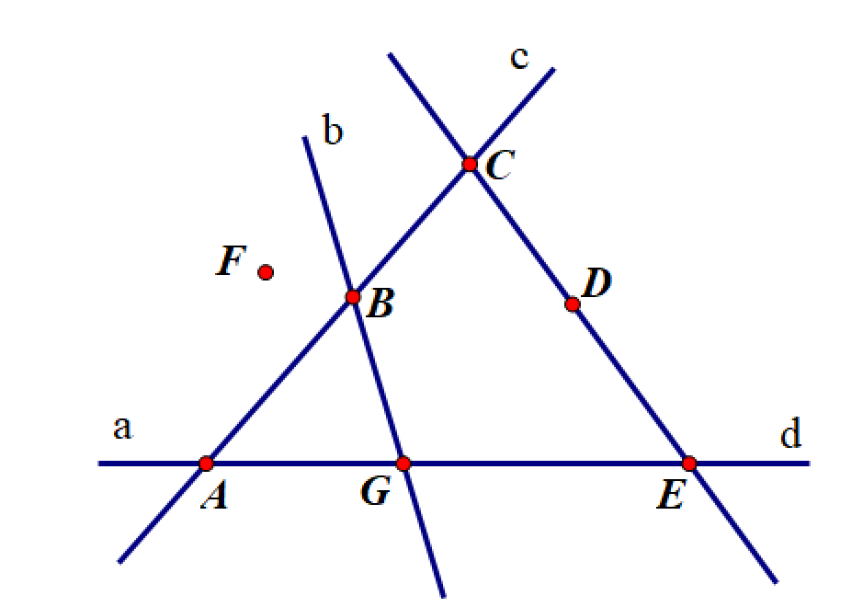
§ 1. ĐIỂM . ĐƯỜNG THẲNG
D. HOẠT ĐỘNG VẬN DỤNG
Bài 1:
Đáp án
Cho hình vẽ
Dùng các chữ cái A, B, C, D, E, F, G, a, b, c, d để đặt tên cho các điểm và các đường thẳng ở hình trên

Slide 13

§ 1. ĐIỂM . ĐƯỜNG THẲNG
D. HOẠT ĐỘNG VẬN DỤNG
Bài 2:
Đáp án
Cho hình vẽ
Vẽ điểm K sao cho điểm K và điểm F trùng nhau.
Vẽ điểm H sao cho điểm H không trùng với điểm nào ở hình trên.
Vẽ đường thẳng a.

Slide 14


MỊ CHÂU
§ 1. ĐIỂM . ĐƯỜNG THẲNG
Mị Châu (chữ Hán: 媚珠) là một nhân vật truyền thuyết rất nổi tiếng trong lịch sử Việt Nam. Nàng là con gái của An Dương Vương Thục Phán, người đã đánh bại Hùng Vương và khai sinh ra nước Âu Lạc trong lịch sử Việt Nam.
Câu chuyện truyền thuyết về nàng gắng liền với sự tích "Rải lông ngỗng dẫn Trọng Thủy", một điển tích qua đó nàng đã để lộ thông tin quân sự cho chồng là Trọng Thủy, dẫn đến thất bại toàn diện của Âu Lạc trước quân đội của Triệu Đà.

Slide 15
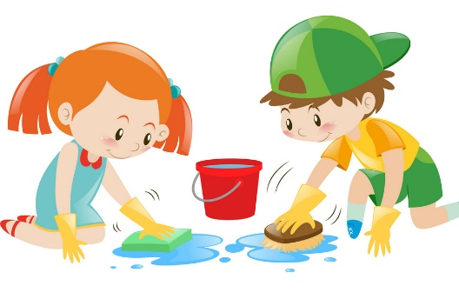
CÁCH CHƠI
Em hãy giúp Mị Châu hủy đi những chiếc lông ngỗng nàng đã rải ra trên dọc đường bằng cách lựa chọn những chiếc lông ngỗng có đánh số và trả lời đúng các câu hỏi tương ứng.
Mỗi câu hỏi có thời gian suy nghĩ là 10 giây.

Slide 16
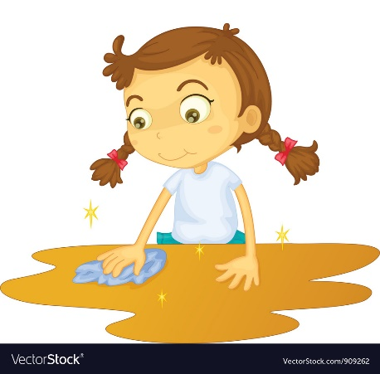

20
19
18
17
16
15
14
13
12
11
10
09
08
07
06
05
04
03
02
01
00
5. Có bao nhiêu điểm và đường thẳng trong hình sau?
3 đường thẳng và 3 điểm
4 đường thẳng và 3 điểm
3 đường thẳng và 4 điểm
4 đường thẳng và 4 điểm

Slide 17





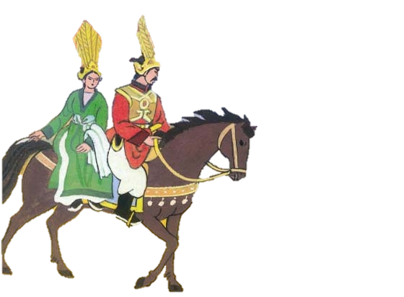



Slide 18
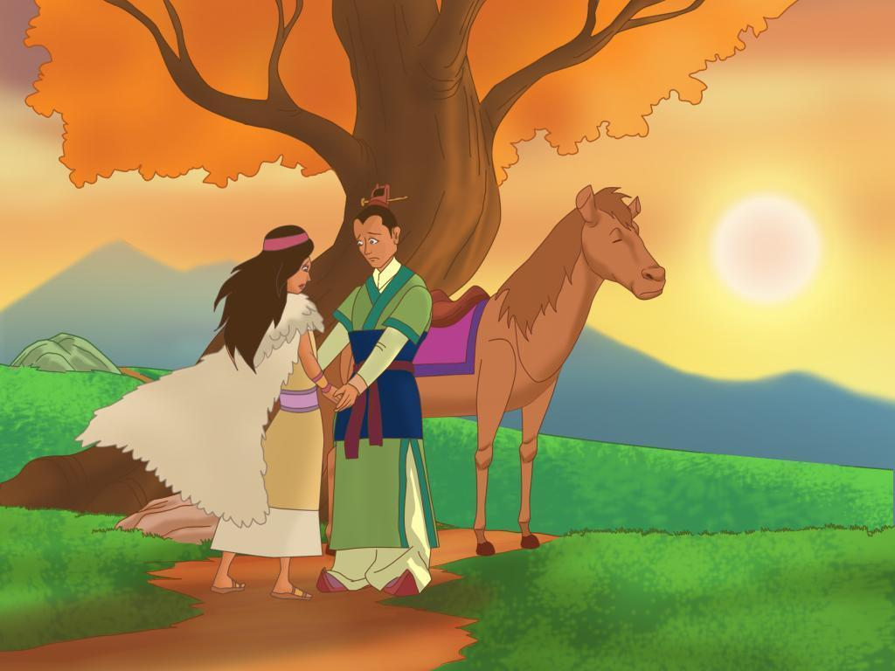

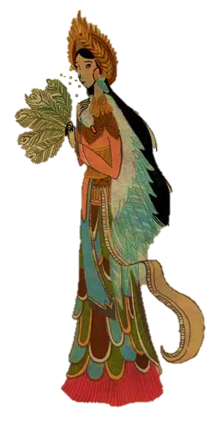




Câu 1. Có bao nhiêu điểm trong hình bên?
A
00:02
$$2 điểm$$
00:01
00:00
00:10
00:06
00:03
00:04
00:09
00:07
00:05
00:08
B
$$3 điểm$$
C
$$4 điểm$$
D
$$vô số điểm$$

Slide 19




Câu 2. Có bao nhiêu đường thẳng trong hình bên ?
A
00:02
00:01
00:00
00:10
00:06
00:03
$$4 đường thẳng.$$
00:04
00:09
00:07
00:05
00:08
B
$5 đường thẳng$.
C
$$8 đường thẳng$$
D
$$11 đường thẳng$$

Slide 20
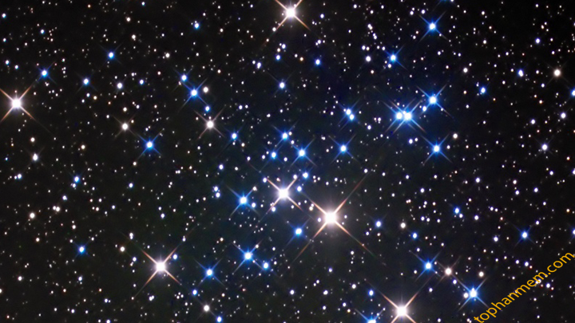




Câu 3. Có bao nhiêu hình ảnh của điểm trong hình bên?
A
00:02
00:01
00:00
00:10
00:06
00:03
00:04
00:09
00:07
00:05
00:08
$$10 hình ảnh của điểm$$
B
$$100 hình ảnh của điểm$$
C
$$không có hình ảnh của điểm$$
D
$$vô số hình ảnh của điểm$$

Slide 21
GIAO VIỆC VỀ NHÀ
Xem lại các kiến thức đã học.
Chuẩn bị trước bài “Điểm – Đường thẳng” phần 3, phần 4

Slide 22


CẢM ƠN CÁC BẠN!

Slide 23
HẸN GẶP LẠI CÁC EM Ở
TIẾT HỌC TIẾP THEO

